Slide 1

Тестируем
FrontEnd
Алексей Ульянов
al.ulianov@gmail.com

Slide 2
Pixel Perfect
Техника верстки, при которой сверстанный HTML-шаблон в точности (пиксель-в-пиксель) совпадает с оригиналом, PSD-макетом.

Slide 3
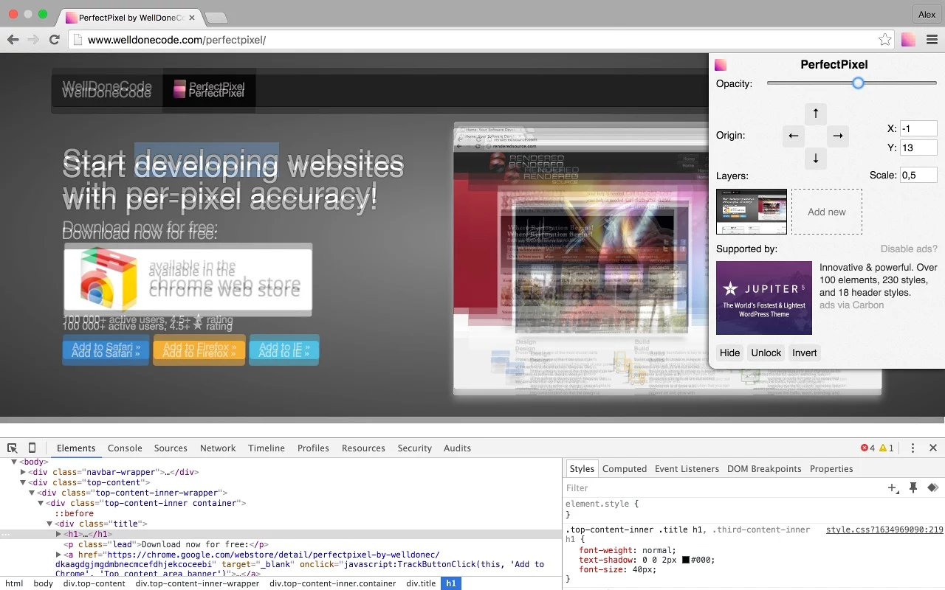

Slide 4
Кроссбраузерность
Свойство сайта отображаться и работать во всех популярных браузерах идентично.

Slide 5
WebKit
Google Chrome
Opera
Safari (MacOS)
Яндекс Браузер

Slide 6
Gecko
Mozilla Firefox
Netscape Navigator

Slide 7

Internet Explorer
IE11
IE10
IE9
IE8
IE7
IE6
Edge

Slide 8
Непрерывная интеграция (Continuous Integration)

Slide 9
Непрерывная интеграция (Continuous Integration) — это практика разработки программного обеспечения, которая заключается в выполнении частых автоматизированных сборок проекта для скорейшего выявления и решения интеграционных проблем.

Slide 10
TravisCI
Пример интеграции проекта

Slide 11
Регистрируемся https://travis-ci.org

Slide 12
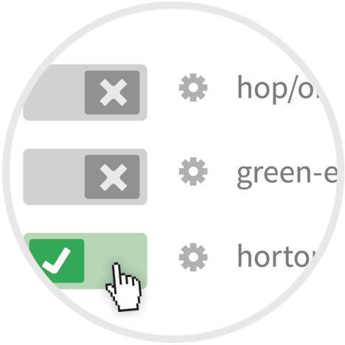
Подключаем ваши репозитории с проектами

Slide 13
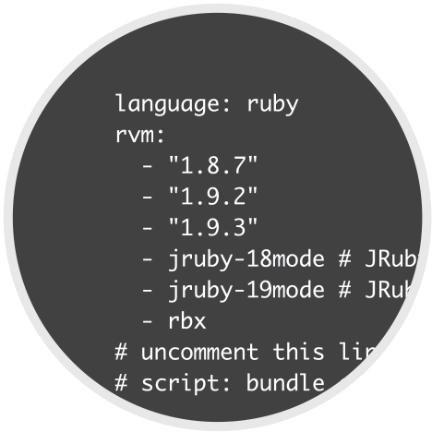
Добавляем .travis.yml в ваши подключенные проекты

Slide 14
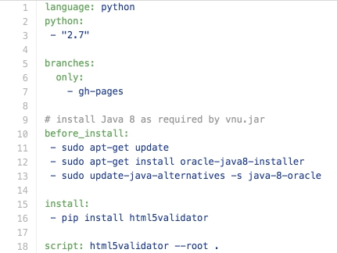
Код для запуска

Slide 15
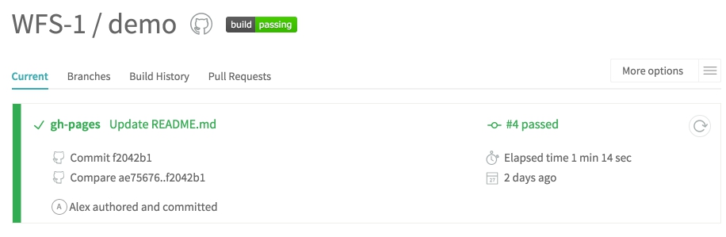
Как это происходит

Slide 16
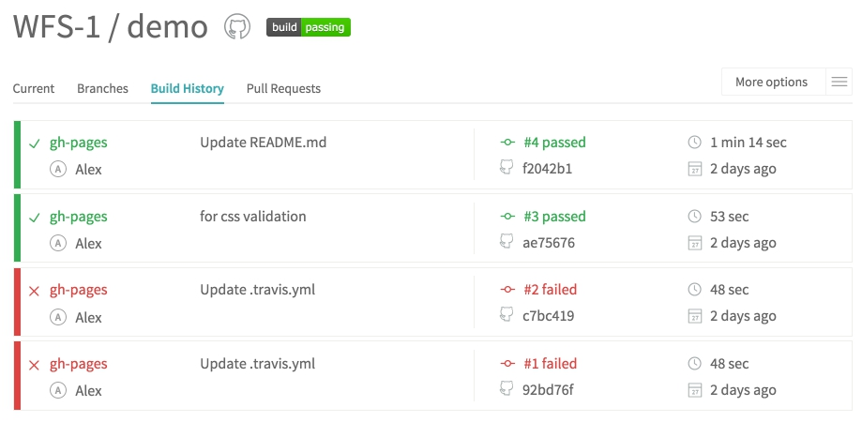
Список всех сборок

Slide 17
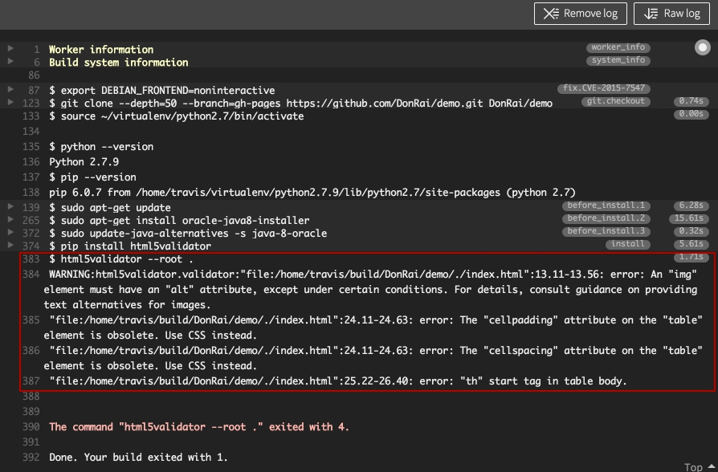
Можно подробно

Slide 18
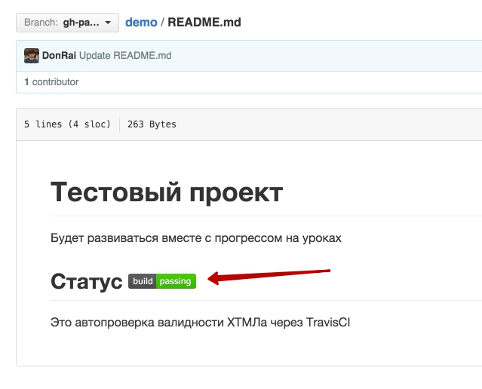
Статус проекта

Slide 19
GIT
Ещё раз. Кратко.

Slide 20
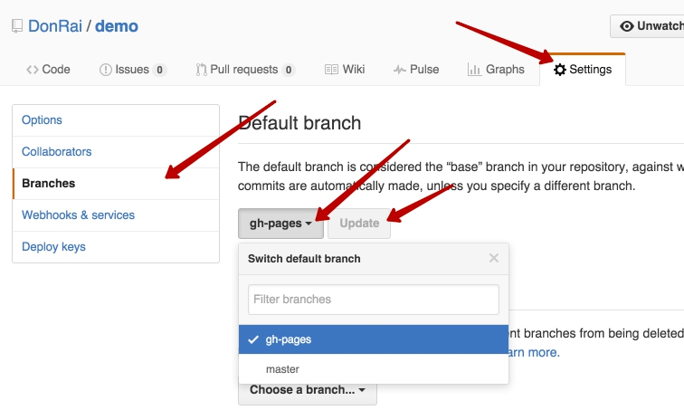

Slide 21
Создание репозитория
$ git init
Initialized empty Git repository in ...

Slide 22
Проверить состояние
$ git status
# On branch master
nothing to commit (working directory clean)

Slide 23
Закоммитеть изменения
$ git commit
|
# Please enter the commit message for your changes. Lines starting
# with '#' will be ignored, and an empty message aborts the commit.
# On branch master
# Changes to be committed:
# (use "git reset HEAD <file>..." to unstage)
#
# modified: hello.html
#

Slide 24
Отмена коммитов
git revert HEAD = последний коммит
git hist чтобы постреть хеши других коммитов

Slide 25
Создание ветки
git checkout -b style
или
git branch style
git checkout style

Slide 26
Слияние веток
Слияние переносит изменения из двух веток в одну.
git checkout style
git merge master

Slide 27
Разрешение конфликтов
$ git checkout style
Switched to branch 'style'
$ git merge master
Auto-merging lib/hello.html
CONFLICT (content): Merge conflict in lib/hello.html
Automatic merge failed; fix conflicts and then commit the result.

Slide 28
Решение конфликта
Сделайте коммит решения конфликта
git add lib/hello.html
git commit -m "Merged master fixed conflict."

Slide 29
Отправка изменений
Сделайте коммит решения конфликта
git push origin master

Slide 30
Извлечение общих изменений
git pull

Slide 31
Домашнее задание
Подключить оба ваши проекта к TravisCI
Закончить верстку второго проекта с PixelPerfect
Для первого проекта сделать пару анимаций чего-нибудь
Прочитать https://githowto.com/ru

Slide 32
Вопросы?

